Slide 1
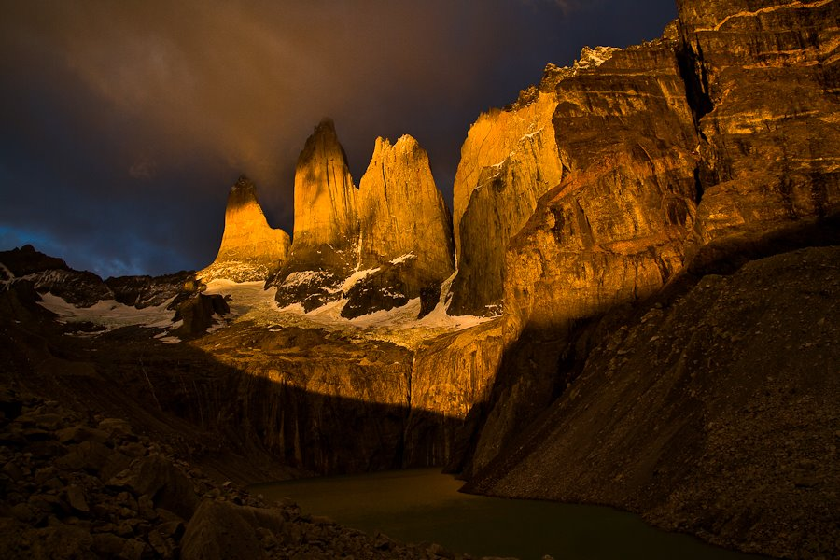
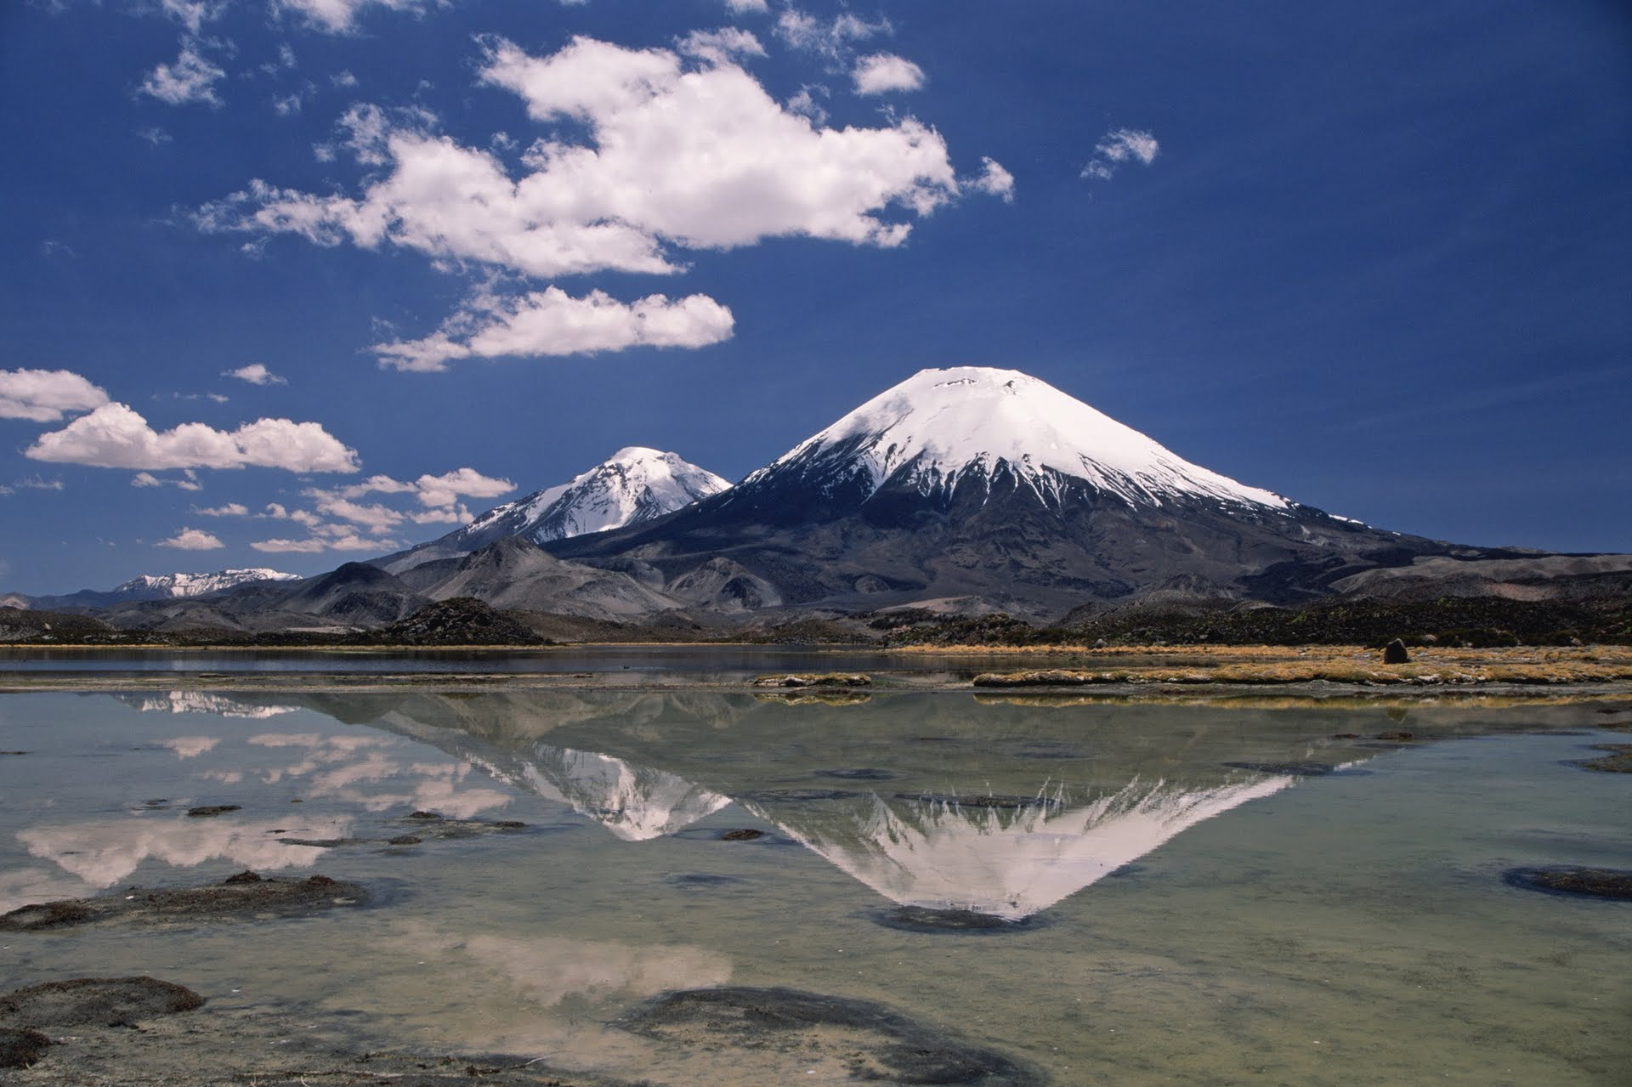
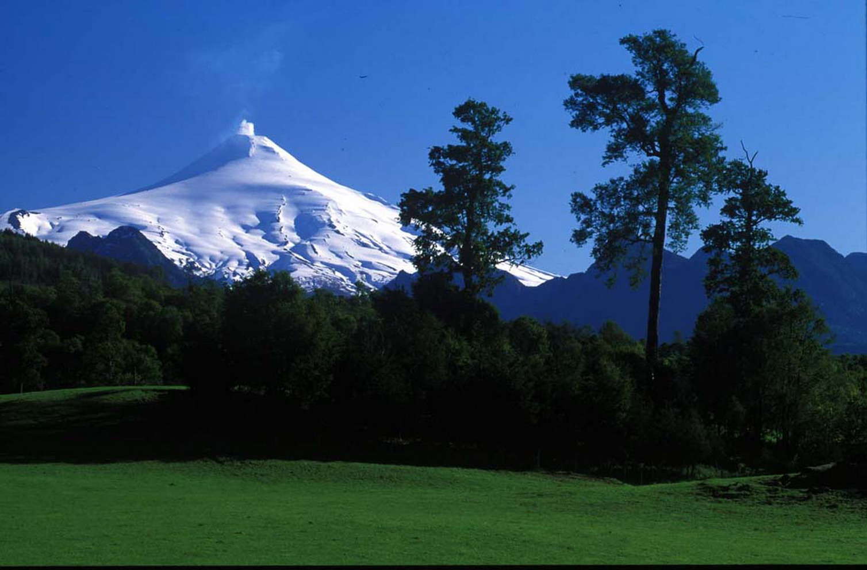
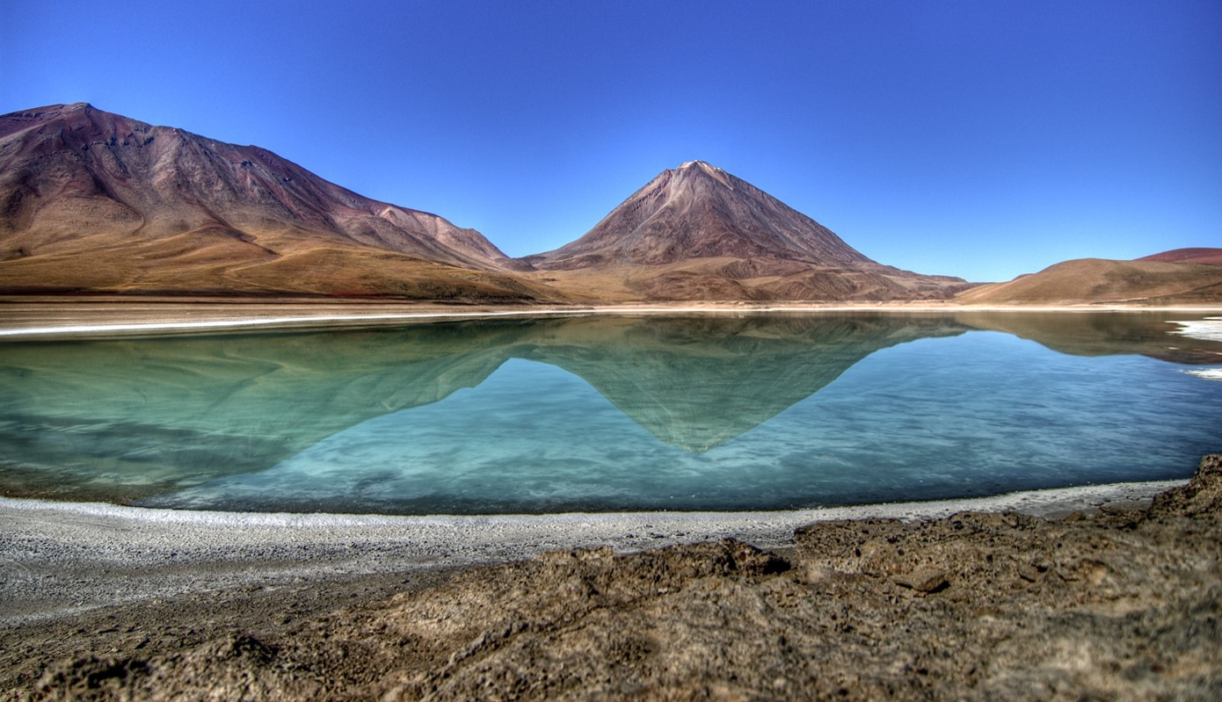

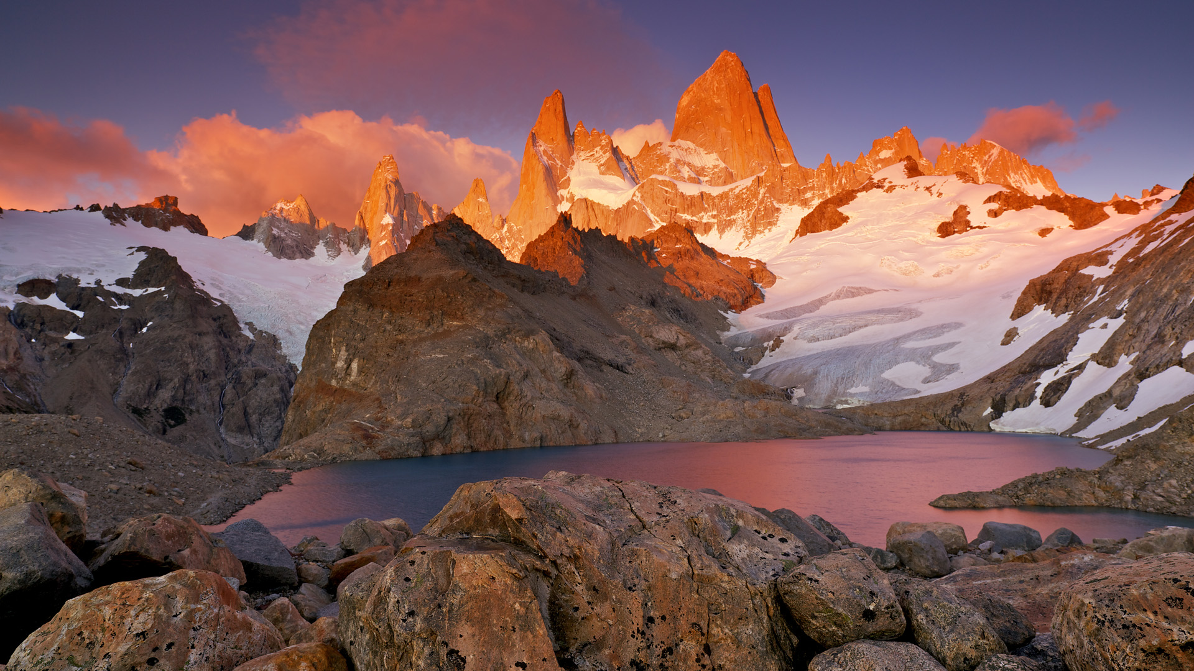
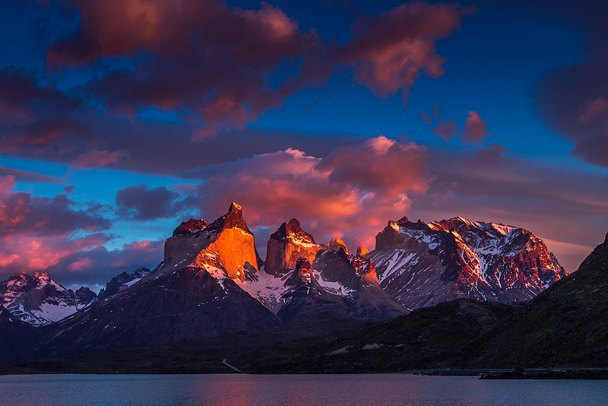



Slide 2

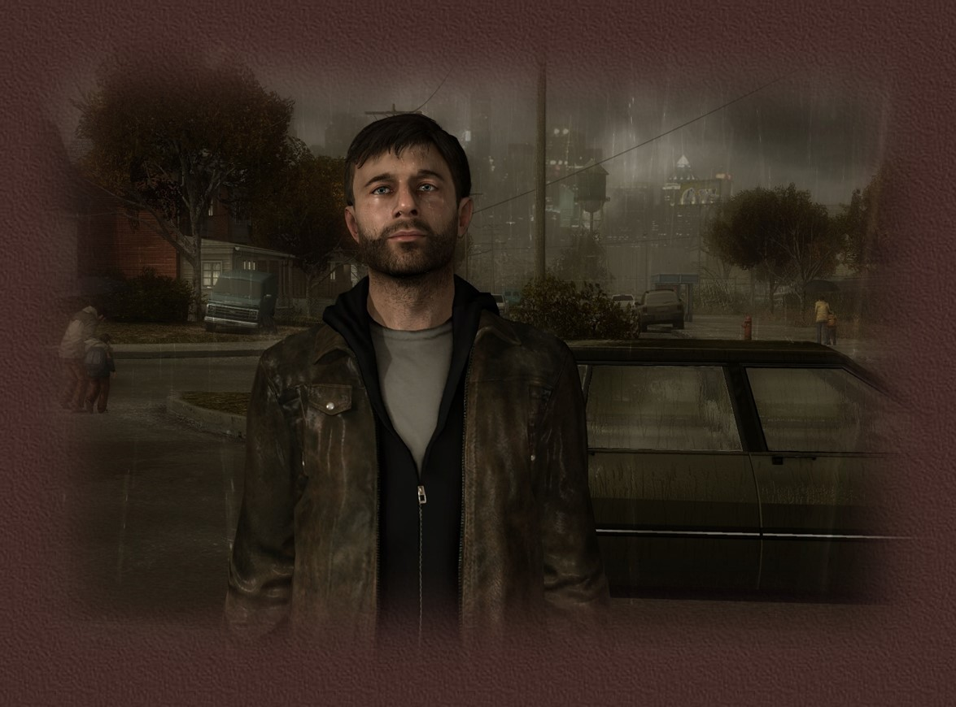

Yo era un solitario, que caminaba sin dirección,
Lleno de apariencia, de soledad en mi corazón.

Slide 3

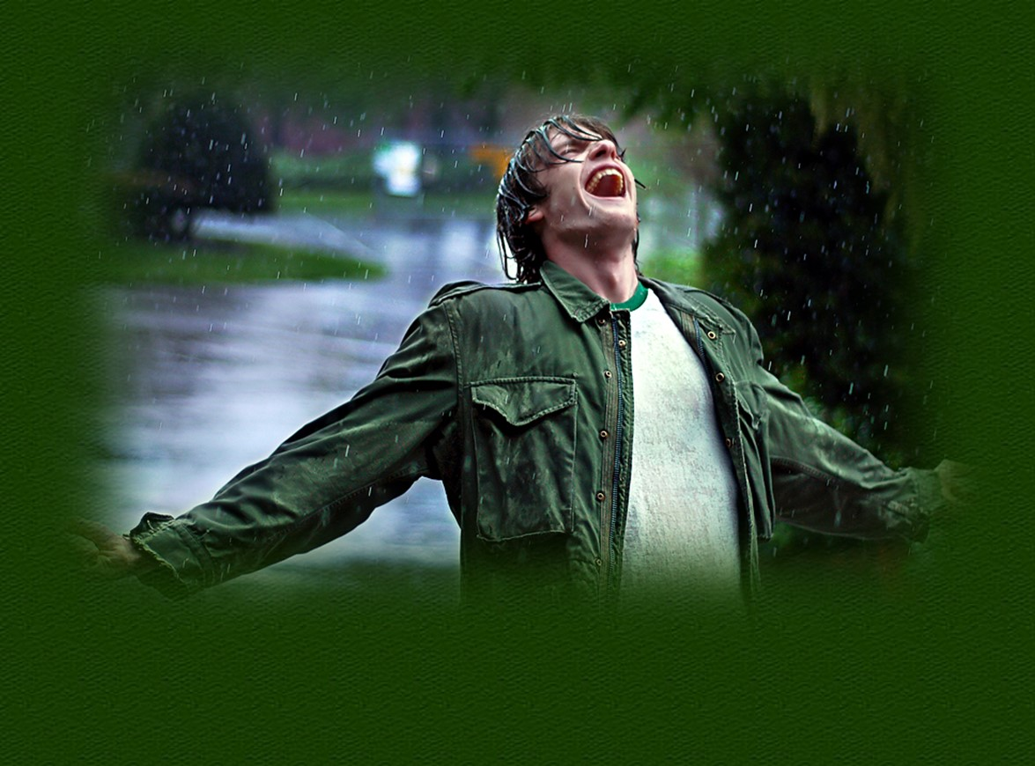

La felicidad nunca la encontré, aunque pretendí siempre disfrutarla, mas la realidad siempre la oculté.

Slide 4

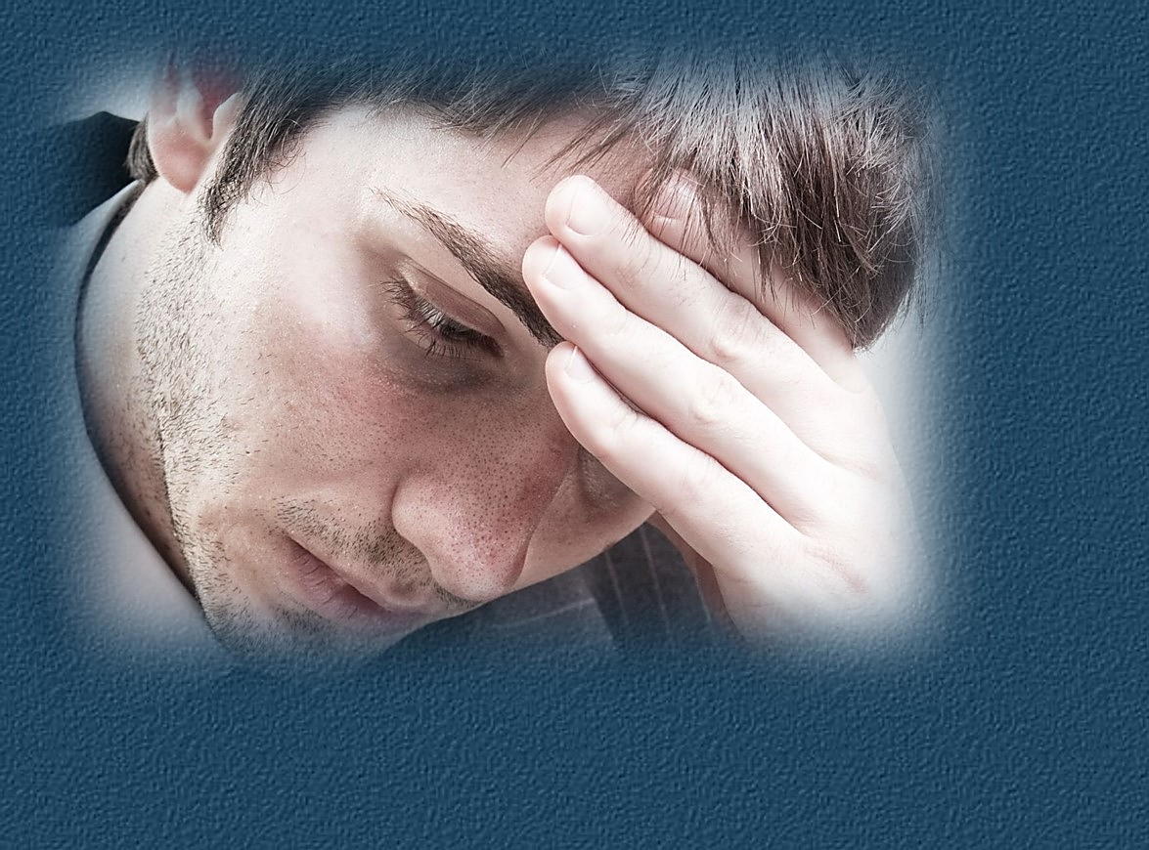
Yo era un miserable, lleno de apariencia, hasta que acepté mi limitación, por primera vez en la vida me acordé de Dios.

Slide 5

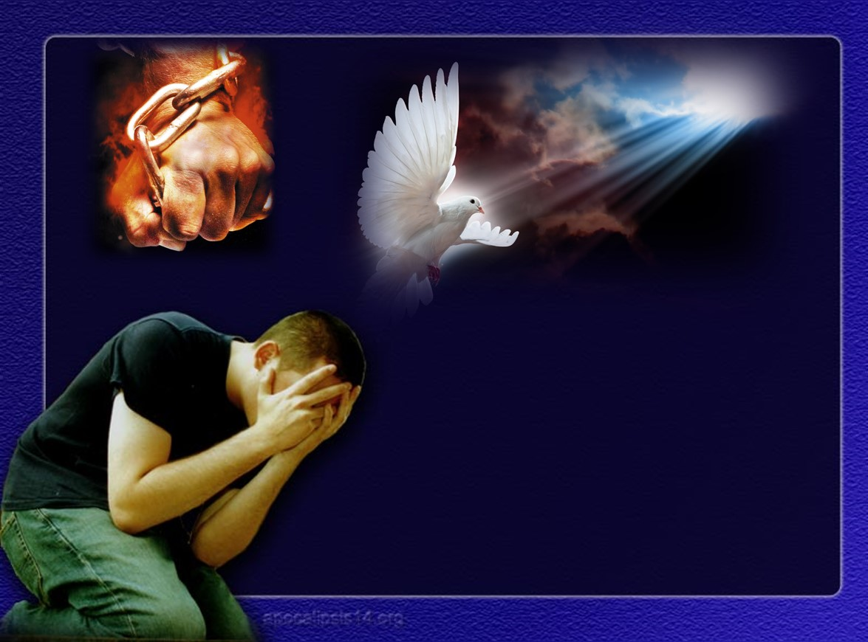

Le dije Señor, si en verdad existes, déjame sentir tu noble presencia... De repente allí, en medio de llanto, Sus manos benditas me liberaron de la opresión.

Slide 6
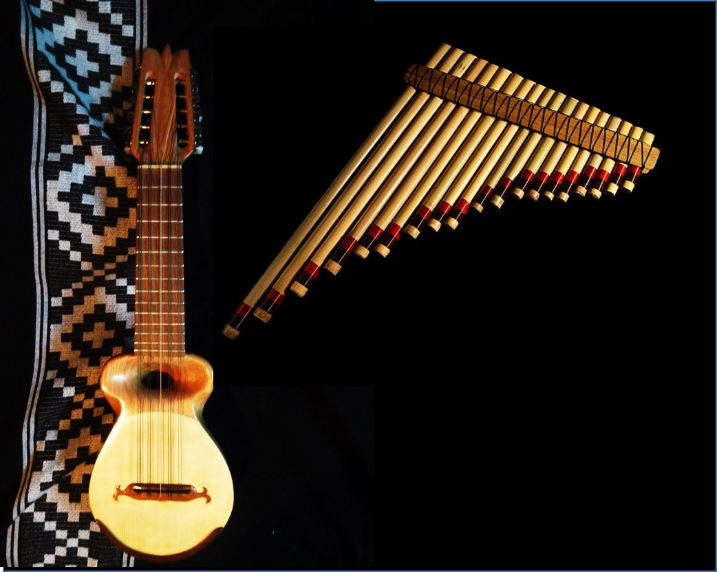
Porque un día perdido me encontraba, pero tu amor y misericordia me alcanzaron y hoy te canto a ti Señor.

Slide 7


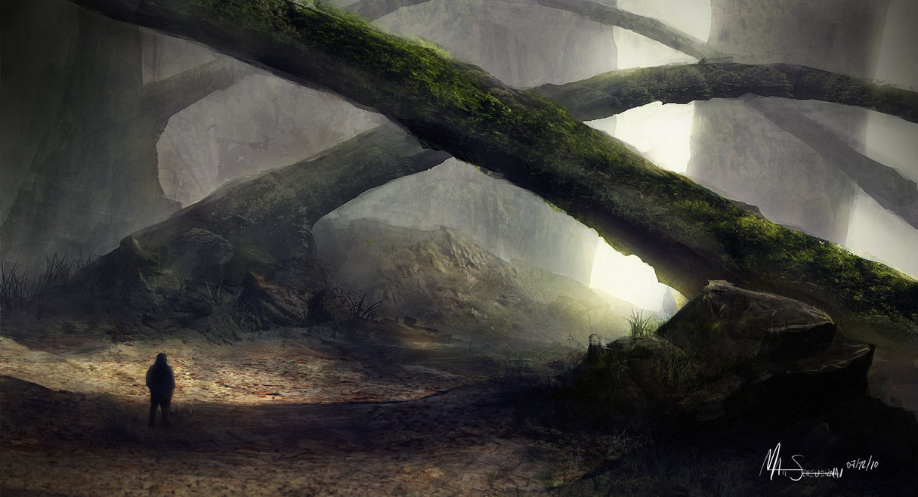
Yo era un solitario que caminaba sin dirección, lleno de apariencia, de soledad en mi corazón.

Slide 8

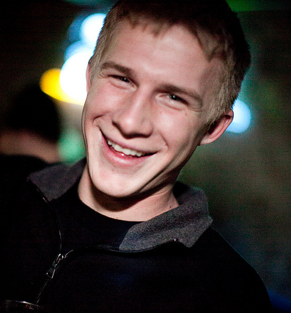
La felicidad nunca la encontré, aunque pretendí siempre disfrutarla, mas la realidad siempre la oculté.

Slide 9


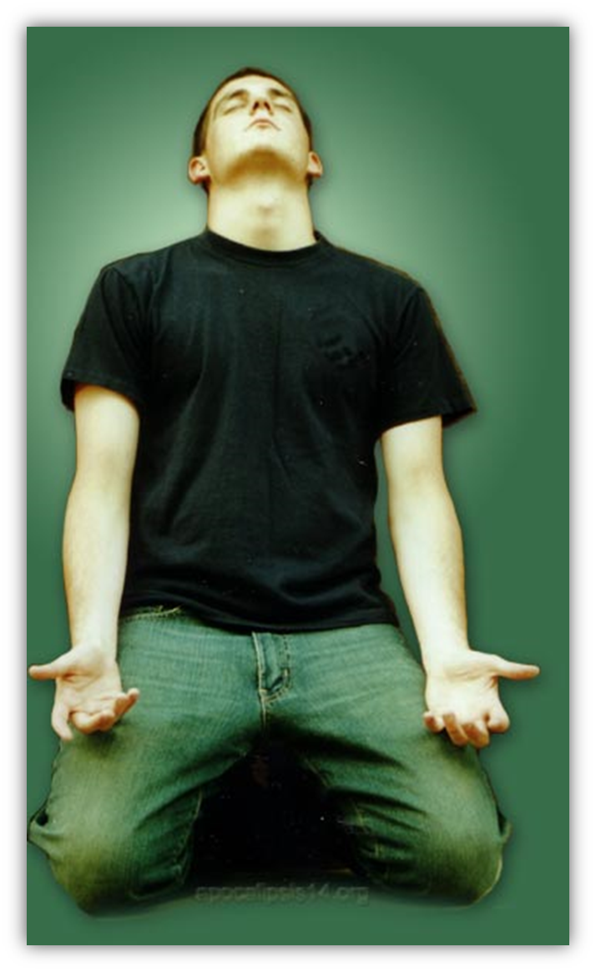
Yo era un miserable, lleno de apariencias, hasta que acepté mi limitación, por primera vez en la vida me acordé de Dios.

Slide 10

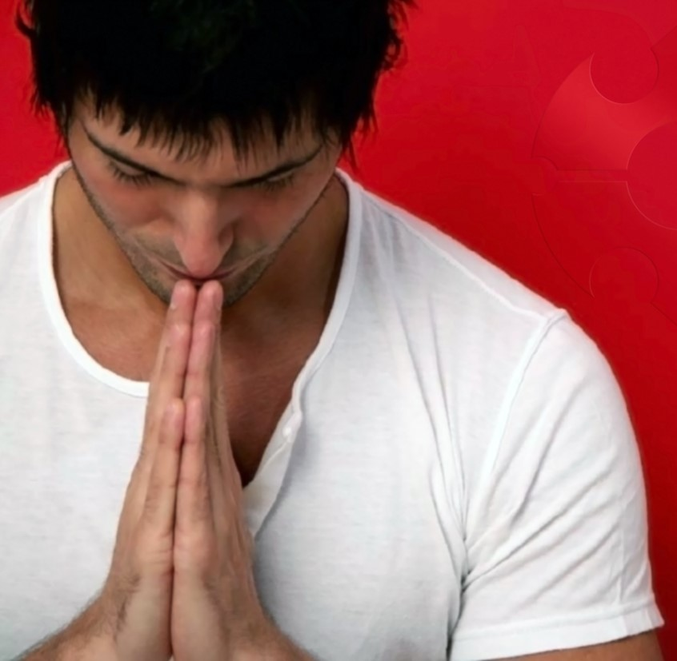

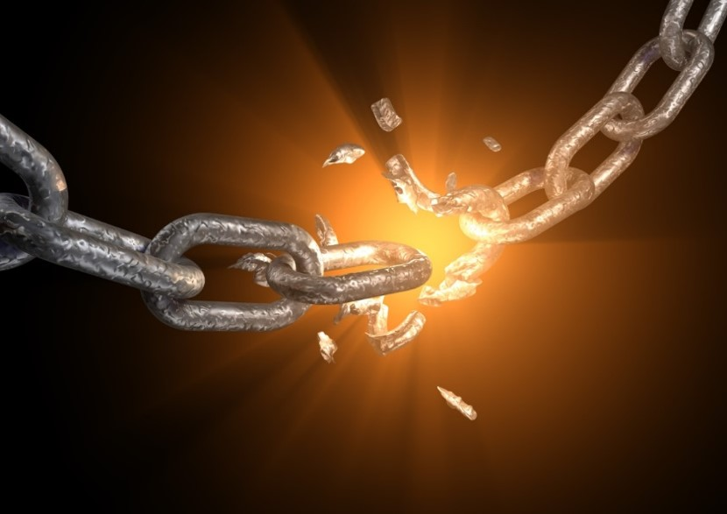
Le dije Señor, si en verdad existes, déjame sentir tu noble presencia...
De repente allí, en medio de llanto, Sus manos benditas me liberaron de la opresión.

Slide 11



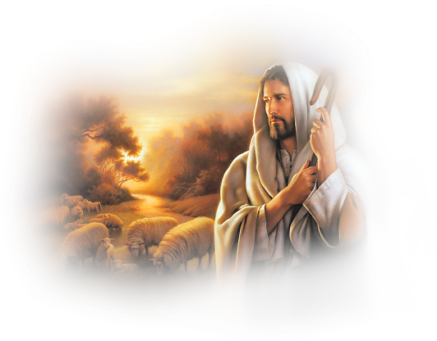
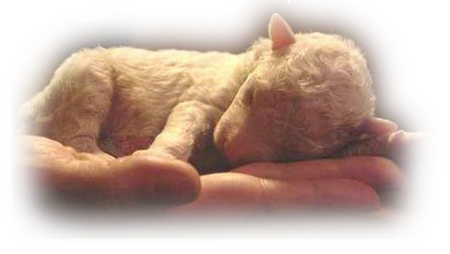

“Porque el Hijo del hombre vino a buscar y a salvar lo que se había perdido.”
Lucas 19:10

Slide 12



Accede a la sección que desees desde aquí:
Propia Creación
De la Red
Dedicatorias | Fechas Especiales | Graciosos
Historia y Arte | Lugares | Musicales
Naturaleza y Ciencias | Política | Reflexión
Religiosos | Románticos | Salud
Dedicatorias | Fechas Especiales | Graciosos
Historia y Arte | Lugares | Musicales
Naturaleza y Ciencias | Política | Reflexión
Religiosos | Románticos | Salud
Si deseas recibir pps periódicamente en tu correo electrónico subscríbete aquí:

